Slide 1


TRƯỜNG ĐẠI HỌC KIẾN TRÚC HÀ NỘI
KHOA CÔNG NGHỆ THÔNG TIN
Website Bán Hoa Trực Tuyến
Nhóm sinh viên thực hiện 9:
Thông tin chung:
1. Phan Văn Bắc - 2355010026
Giảng viên HD: Nguyễn Hồng Thanh
2. Lê Quốc Duy - 2355010042
Môn học: Công Nghệ Web
3. Lê Hồng Phong - 2355010158
4. Chu Đức Hiếu - 2355010078
Năm học: 2025-2026

Slide 2
Nội dung bài thuyết trình
Giới thiệu & Mục tiêu đề tài
Cài đặt chương trình
Công nghệ & Kiến trúc hệ thống
Đánh giá ưu điểm & Hạn chế
Phân tích yêu cầu & Use Case
Hướng phát triển tương lai
Thiết kế Cơ sở dữ liệu
Kết luận & Hỏi đáp

Slide 3






Giới thiệu đề tài
Bối cảnh
Nhu cầu
Giải pháp
Thương mại điện tử bùng nổ, việc mua sắm trực tuyến trở thành thói quen tất yếu.
Nhu cầu tặng hoa tươi trong các dịp lễ, sự kiện ngày càng tăng cao và cần sự tiện lợi.
Xây dựng nền tảng kết nối cửa hàng hoa với khách hàng thông qua Website hiện đại.

Slide 4


Mục tiêu dự án
Xây dựng website bán hoa hoàn chỉnh.
Cho phép khách hàng tìm kiếm và mua sản phẩm.
Hệ thống đặt hàng trực tuyến nhanh chóng.
Tối ưu hóa trải nghiệm người dùng (UX/UI).

Slide 5
CƠ SỞ LÝ THUYẾT

Slide 6






Công nghệ sử dụng
Hệ thống được thiết kế theo mô hình client-server, chia thành 3 thành phần chính với các chức năng chuyên biệt:
Backend
Database
Frontend
nằm ở phía máy chủ, chịu trách nhiệm tiếp nhận yêu cầu từ Frontend.
nơi lưu trữ, quản lý và truy xuất toàn bộ dữ liệu của hệ thống.
nơi người dùng trực tiếp tương tác như nhập liệu, bấm nút và xem thông tin.

Slide 7



FRONTEND
HTML
CSS
JavaScript
Ngôn ngữ đánh dấu siêu văn bản được dùng để xây dựng cấu trúc và định dạng nội dung cho trang web.
Ngôn ngữ định dạng được sử dụng để thiết kế giao diện, màu sắc và bố cục cho trang web.
Ngôn ngữ lập trình kịch bản được để tạo ra các tính năng tương tác động trên trang web.

Slide 8


FRAMEWORK
Tailwind CSS: một framework CSS giúp xây dựng giao diện website nhanh chóng bằng cách kết hợp các lớp có sẵn trực tiếp trong HTML.
DaisyUI: một thư viện component cho Tailwind CSS, giúp xây dựng giao diện nhanh với các thành phần có sẵn như button, card và modal.
→ Tối ưu hóa giúp giảm dung lượng tệp CSS, tăng tốc độ tải trang và cải thiện hiệu suất hệ thống.

Slide 9



BACKEND
Nodejs
Expressjs
EJS Engine
môi trường thực thi JS mã nguồn mở, cho phép chạy JS trên máy chủ thay vì chỉ trên trình duyệt.
framework cho Node.js, giúp đơn giản hóa việc xử lý yêu cầu, định tuyến và phản hồi từ máy chủ.
template engine cho Node.js, cho phép nhúng mã JS vào HTML để tạo nội dung động trên trang web.

Slide 10
PHÂN TÍCH VÀ THIẾT KẾ HỆ THỐNG

Slide 11

Phân tích yêu cầu chức năng
Người dùng
Người quản lý hệ thống
Đăng ký & Đăng nhập tài khoản.
Quản lý danh mục & sản phẩm.
Xem danh sách & chi tiết sản phẩm.
Quản lý đơn hàng & trạng thái.
Tìm kiếm, lọc, sắp xếp sản phẩm.
Thống kê doanh thu.
Mua hàng & thanh toán trực tuyến.
Quản lý tài khoản người dùng.
Xem lịch sử đơn hàng.

Slide 12

Yêu cầu phi chức năng
Giao diện thân thiện: Thiết kế responsive với Tailwind CSS, tương thích mọi thiết bị và trình duyệt.
Hiệu năng cao: Tối ưu truy vấn SQL, nén tài nguyên, thời gian phản hồi dưới 2 giây.
Bảo mật & Mở rộng: Mã hóa mật khẩu bcrypt, session bảo mật, kiến trúc mô-đun hóa dễ nâng cấp.

Slide 13
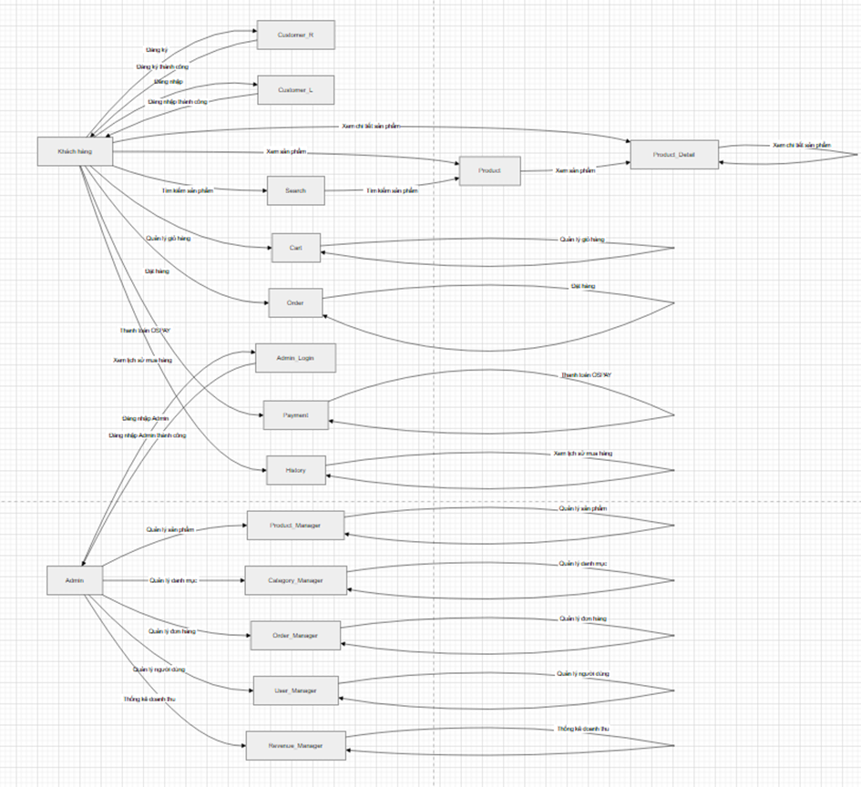
Biểu đồ Use Case tổng quát
Người quản lý hệ thống
UC06: Quản lý danh mục sản phẩm
UC07: Quản lý sản phẩm (CRUD)
UC08: Quản lý đơn hàng
UC09: Thống kê doanh thu
Người dùng (Khách hàng)
UC01: Đăng ký tài khoản
UC02: Đăng nhập hệ thống
UC03: Xem & tìm kiếm sản phẩm
UC04: Đặt hàng & thanh toán
UC05: Xem lịch sử đơn hàng

Slide 14
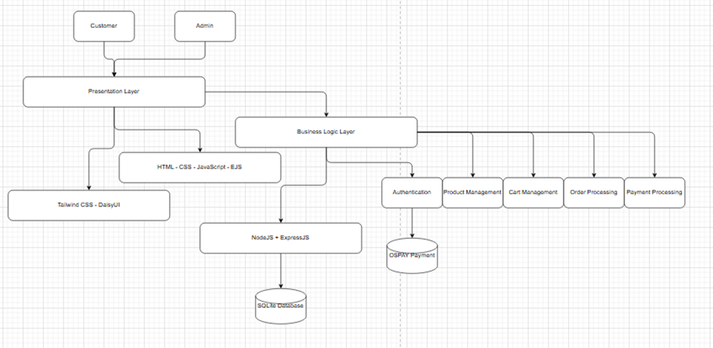
Kiến trúc hệ thống
Lớp giao diện (Presentation Layer)
Lớp xử lý nghiệp vụ (Business Logic Layer)
Lớp dữ liệu (Data Layer)

Slide 15
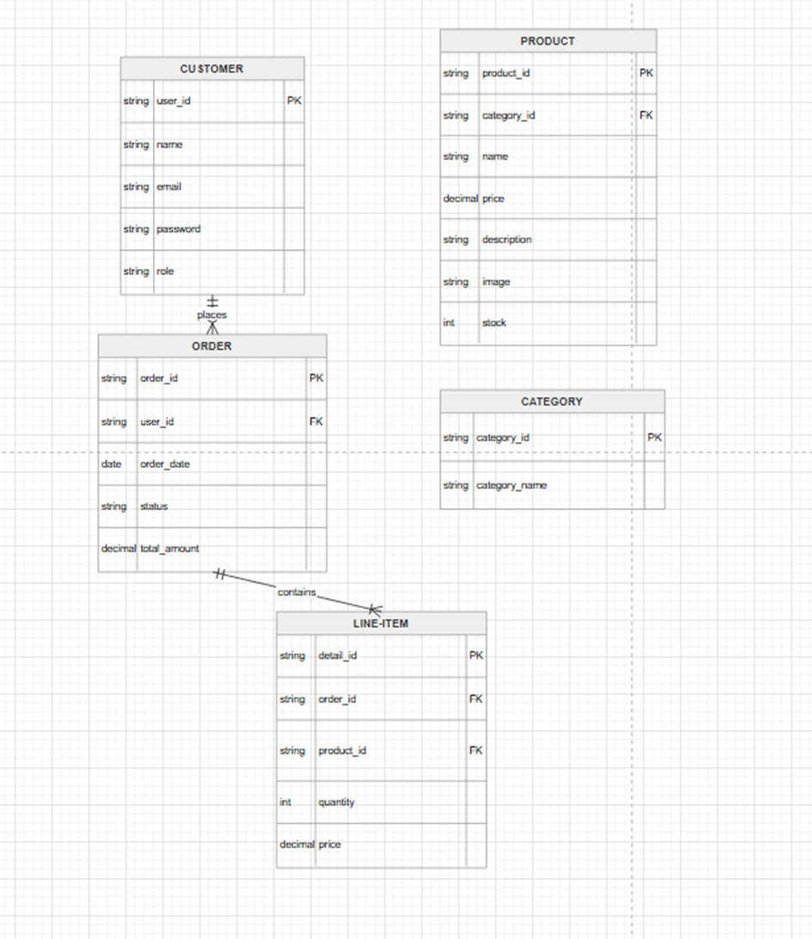
Sơ đồ quan hệ thực thể (ERD)

Slide 16
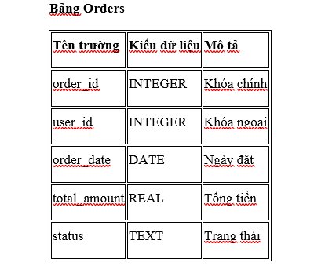
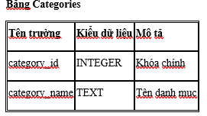
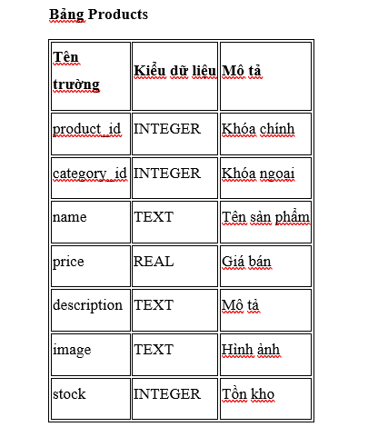
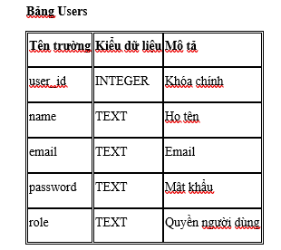
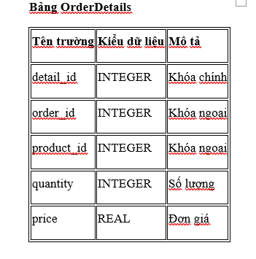
Cơ sở dữ liệu (Database)
Có 5 bảng chính là:
  User
  Catagories
  Products
  Orders
  OrderDetails

Slide 17
CÀI ĐẶT CHƯƠNG TRÌNH

Slide 18

Môi trường thực nghiệm
Công nghệ: Framework Tailwind CSS, Daisy UI
Frontend: HTML, CSS, JavaScript
Backend: NodeJS, Expressjs, EJS Engine
CSDL: SQLite
IDE: Visual Studio Code
Cổng thanh toán: payOS

Slide 19


Triển khai các chức năng chính
Chức năng đăng nhập hệ thống
Chức năng đăng ký tài khoản
Chức năng xem danh sách sản phẩm
Chức năng xem chi tiết sản phẩm
Chức năng đặt hàng
Chức năng thanh toán
Chức năng xem lịch sử mua hàng

Slide 20
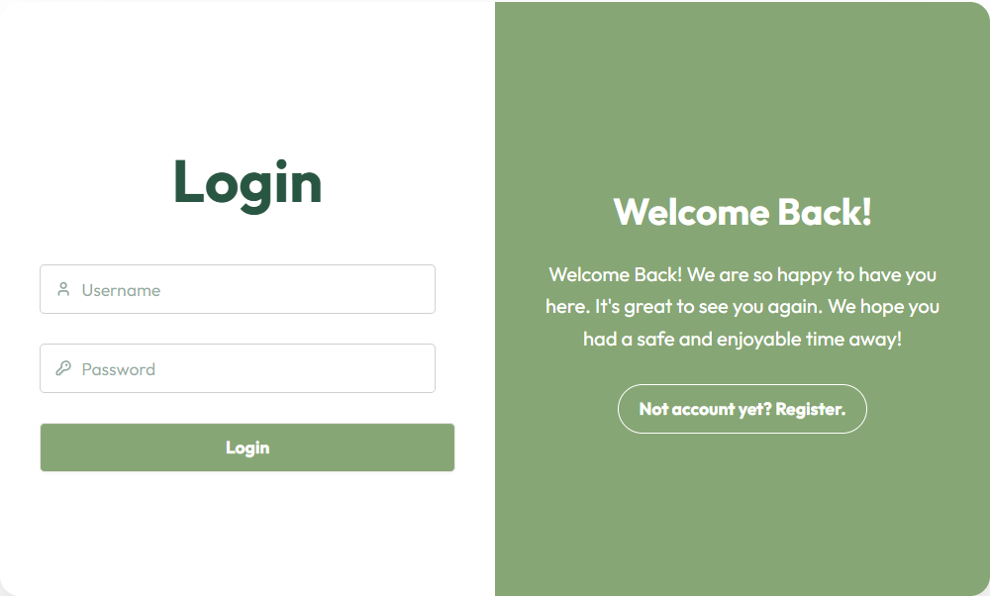
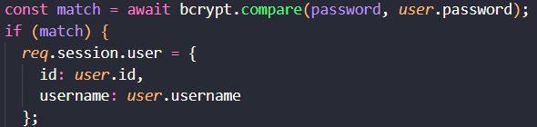
Chức năng đăng nhập
Xác thực bảo mật: Không so sánh chuỗi thuần, ứng dụng hàm bcrypt.compare() để đối chiếu mật khẩu băm.
Quản lý phiên (Session):Khởi tạo req.session.user để duy trì trạng thái đăng nhập xuyên suốt.
Xử lý ngoại lệ: Bắt lỗi và thông báo trực tiếp khi sai tên tài khoản hoặc mật khẩu.

Slide 21
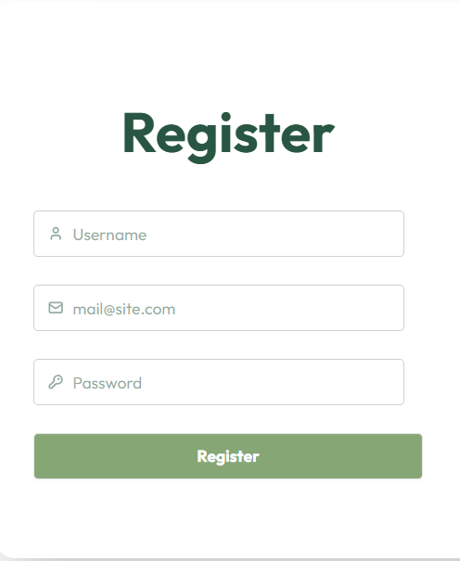

Chức năng đăng ký
Mã hóa bảo mật: TSử dụng thư viện bcrypt (saltRounds = 10) để băm (hash) mật khẩu trước khi lưu trữ, đảm bảo an toàn tuyệt đối.
Lưu trữ dữ liệu: Thực thi truy vấn INSERT để ghi nhận tài khoản mới vào cơ sở dữ liệu SQLite.
Xử lý ngoại lệ: Tự động bắt lỗi nếu tài khoản/email đã tồn tại (vi phạm ràng buộc UNIQUE) và điều hướng về trang Đăng nhập khi thành công.

Slide 22

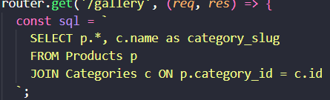
Chức năng xem danh sách sản phẩm
Truy vấn tối ưu: Sử dụng lệnh SQL JOIN để kết nối bảng Products và Categories, lấy thông tin sản phẩm và tên danh mục chỉ trong một lần truy vấn.
Kết xuất dữ liệu động: Truyền mảng dữ liệu sang Template Engine (EJS) để tự động sinh giao diện danh sách dạng lưới.
Kiểm soát ngoại lệ: Bắt lỗi kết nối Database (HTTP 500) để bảo vệ hệ thống không bị gián đoạn khi truy xuất khối lượng dữ liệu lớn.

Slide 23

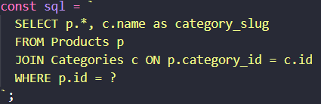
Chức năng xem chi tiết sản phẩm
Truy vấn thông tin chính: Trích xuất ID từ URL và dùng lệnh JOIN lấy chính xác chi tiết sản phẩm kèm tên danh mục tương ứng.
Đề xuất liên quan (Cross-selling): Thực thi truy vấn lồng để tự động lọc và hiển thị 4 sản phẩm cùng danh mục, giúp kích thích nhu cầu mua sắm.
Xử lý ngoại lệ (Lỗi 404): Tự động bắt lỗi và thông báo cho người dùng nếu mã sản phẩm truyền vào không tồn tại trong Database.

Slide 24
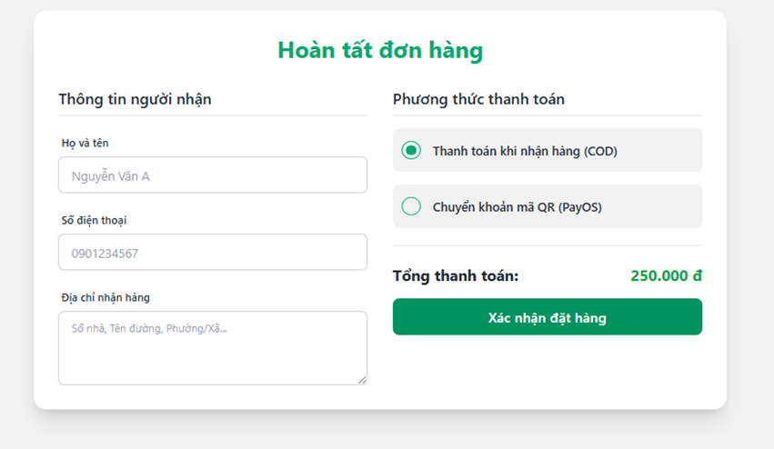
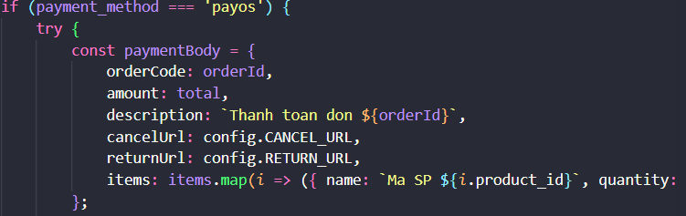
Chức năng đặt hàng và thanh toán
Xử lý rẽ nhánh: Dựa vào lựa chọn trên Form, hệ thống chia luồng xử lý: Ghi nhận trực tiếp (COD) hoặc Gọi cổng thanh toán (PayOS).
Tích hợp API PayOS: Đóng gói payload và sử dụng await payos.paymentRequests.create() để giao tiếp với máy chủ PayOS, sinh mã QR thanh toán động.
Toàn vẹn dữ liệu: Khi chốt đơn, hệ thống đồng thời lưu dữ liệu vào 2 bảng Orders và OrderDetails tại thời điểm mua.

Slide 25
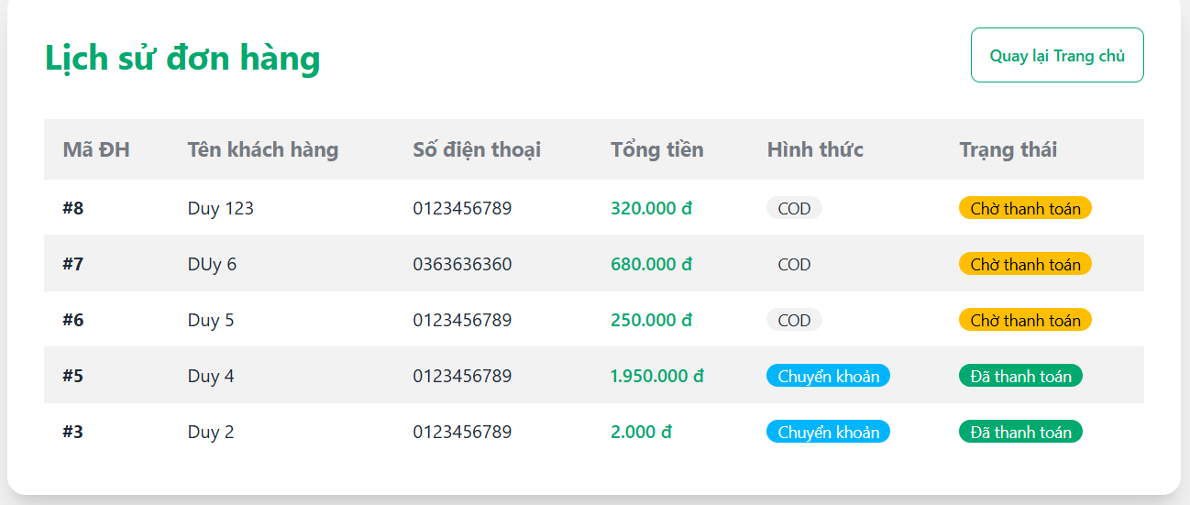

Chức năng xem lịch sử mua hàng
Kiểm tra phân quyền: Xác thực req.session.user trước khi tải trang. Tự động chặn và điều hướng người dùng chưa đăng nhập về trang Login để bảo mật dữ liệu.
Truy vấn cá nhân hóa: Lấy ID người dùng từ Session để thực thi truy vấn SELECT * FROM Orders WHERE user_id = ?, đảm bảo khách hàng chỉ xem được đơn hàng của chính mình.
Sắp xếp thông minh: Sử dụng mệnh đề ORDER BY id DESC ở cấp độ Database để tự động đẩy các đơn hàng mới nhất lên đầu danh sách.

Slide 26
KẾT QUẢ VÀ ĐÁNH GIÁ

Slide 27

Hoàn thiện hệ thống
Website đã được triển khai thành công trên môi trường thực nghiệm với các thành tựu chính:
  Hoạt động ổn định, đáp ứng mọi yêu cầu đề ra.
  Dữ liệu được đồng bộ hóa qua SQLite chính xác.
  Xử lý mượt mà các thao tác ở quy mô vừa và nhỏ.
  Phù hợp hoàn toàn với mục tiêu nghiên cứu ban đầu.

Slide 28
Ưu điểm hệ thống
  Trải nghiệm tốt: Giao diện hợp lý, dễ dàng thao tác.
  CSDL Logic: Thiết kế bảng hợp lý, toàn vẹn dữ liệu.
  Quy trình khép kín: Từ chọn sản phẩm đến hoàn tất đơn hàng.
  Mã nguồn chuẩn: Cấu trúc rõ ràng, dễ bảo trì và nâng cấp.
  Quản trị Admin: Hoạt động ổn định và chính xác cao.
  Phản hồi nhanh: Đảm bảo tính sẵn sàng cho người dùng.
  Thanh toán trực tuyến: Tích hợp thành công module chuyên nghiệp.

Slide 29

Hạn chế & Nhược điểm
Mặc dù đạt được kết quả tích cực, hệ thống vẫn tồn tại một số rào cản kỹ thuật:
  Chưa đa dạng cổng thanh toán (MoMo, VNPay...).
  Thiếu hệ thống gợi ý sản phẩm thông minh (AI).
  SQLite hạn chế về hiệu năng khi người dùng tăng cao.
  Chưa cấu hình bảo mật nâng cao (2FA, mã hóa sâu).

Slide 30
Giải pháp khắc phục
  Chuyển SQLite sang MySQL hoặc PostgreSQL.
  Tích hợp thêm VNPay, MoMo.
  Xây dựng chức năng đánh giá và bình luận sản phẩm.
  Theo dõi trạng thái đơn hàng qua Email/SMS.
  Nâng cao bảo mật với bcrypt, CSRF, 2FA.
  Tối ưu hiệu năng bằng Redis Cache.
  Thiết lập cơ chế sao lưu dữ liệu tự động.

Slide 31
Hướng phát triển
  Phát triển ứng dụng Mobile (iOS & Android).
  Ứng dụng AI/ML để gợi ý sản phẩm.
  Tích hợp quản lý kho thông minh.
  Xây dựng Chatbot AI hỗ trợ khách hàng 24/7.
  Kết nối API đơn vị vận chuyển.
  Chuyển đổi sang kiến trúc Microservices.
  Xây dựng hệ thống Business Intelligence.
  Triển khai trên AWS, Google Cloud hoặc Azure.
Đề tài đã hoàn thành các mục tiêu đặt ra và tạo nền tảng để phát triển thành hệ thống thương mại điện tử hoàn chỉnh trong tương lai.

Slide 32

Kết luận
"Đồ án đã thành công trong việc xây dựng một nền tảng bán hàng chuyên nghiệp, áp dụng hiệu quả các kiến thức về lập trình Web hiện đại vào thực tế."

Slide 33
XIN CẢM ƠN!
Đã lắng nghe bài thuyết trình của nhóm.
HỎI & ĐÁP (Q&A)
phanvanbac15112005@gmail.com
https://github.com/pvb-05/webpg

